Slide 1
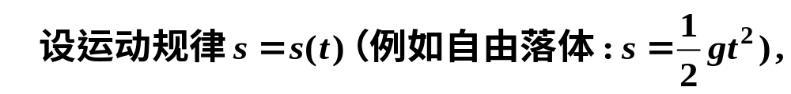
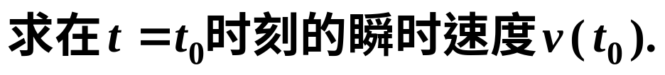

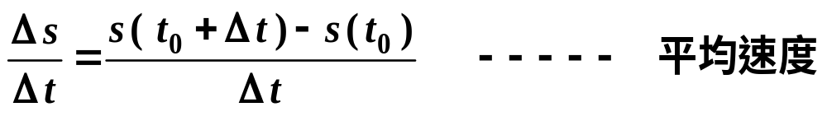
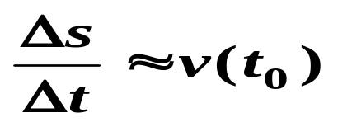
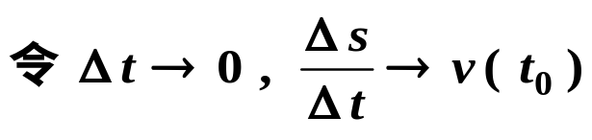
微商（导数）的背景与定义
•
s(t₀)
{
例1 . 变速直线运动的速度
Δs
•
s(t₀+Δt)
s
Δt 很小，速度近乎均匀，则

Slide 2
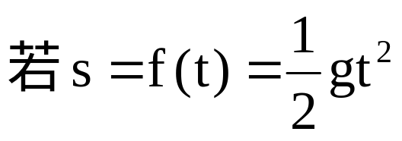
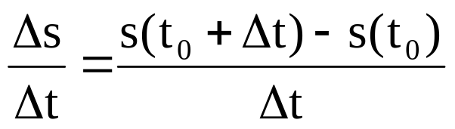
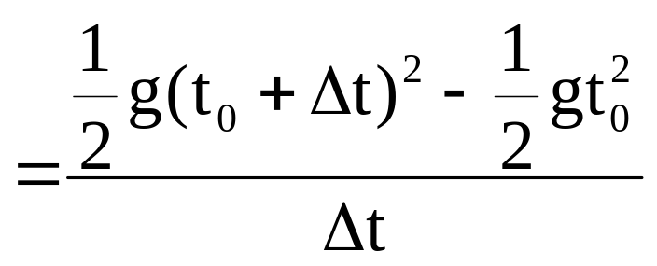
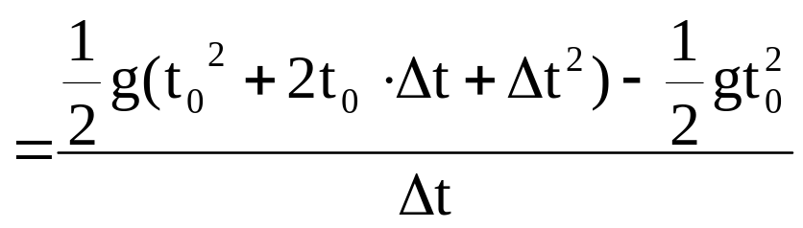
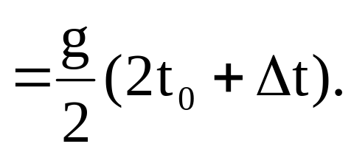
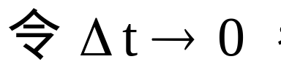
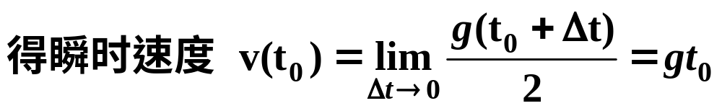
•
s(t₀)
{
Δs
•
s(t₀+Δt)
s

Slide 3








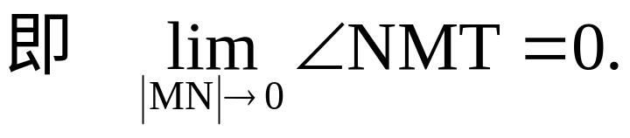
例 2 . 曲线的切线
切线可看作曲线上过某定点的一系列割线的极限位置。
过点M做割线MN，当N沿曲
线C向M滑动时， 若割线MN极
限位置MT存在， 则称直线MT
为曲线C在M处的切线.

Slide 4
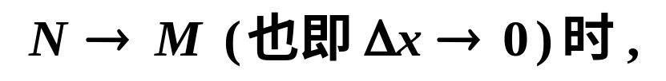



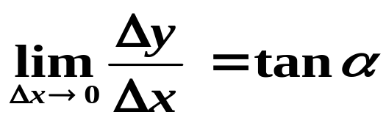




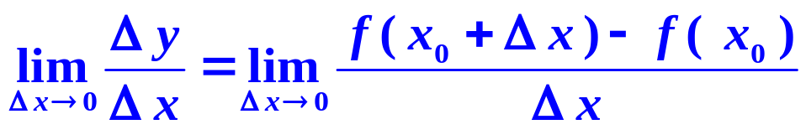
抽去具体的物理、几何内容，从抽象的数量关系来看, 都归结为下面形式的极限

Slide 5
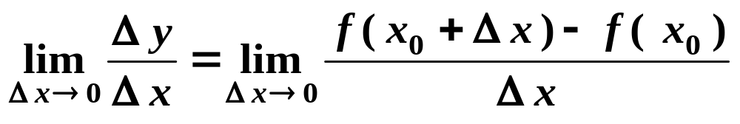
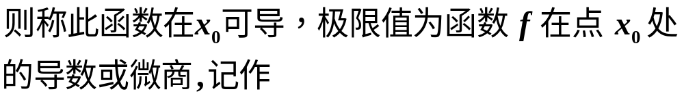
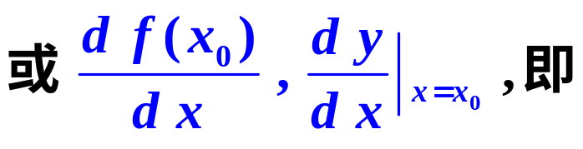
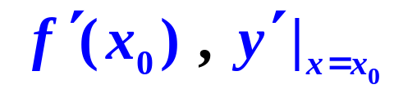
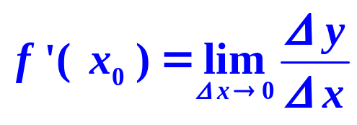
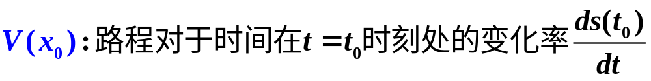
根据定义，速度与切线斜率可描述为：
导数研究因变量对自变量的变化率

Slide 6
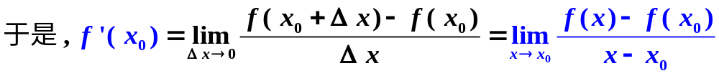

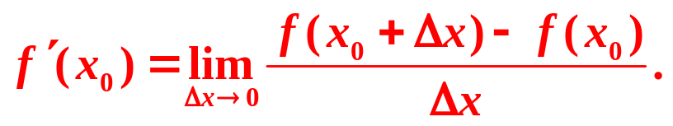
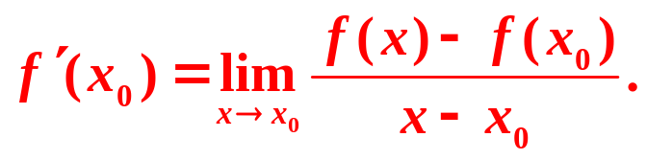
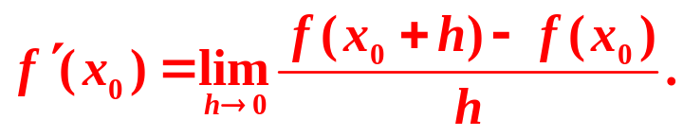
x₀
x₀+△x
·
△x
·
x

Slide 7

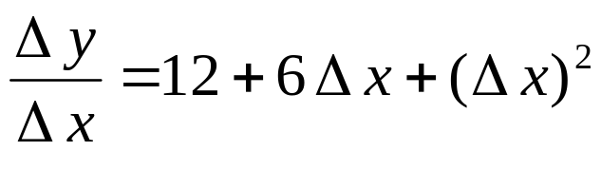
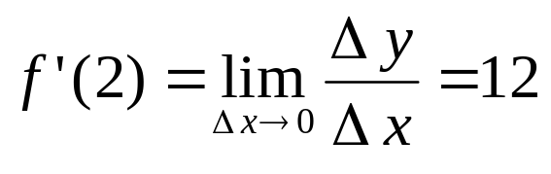
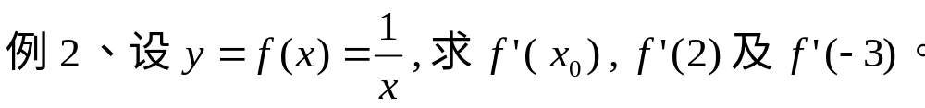
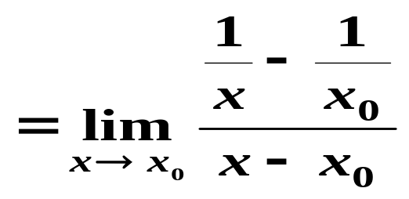
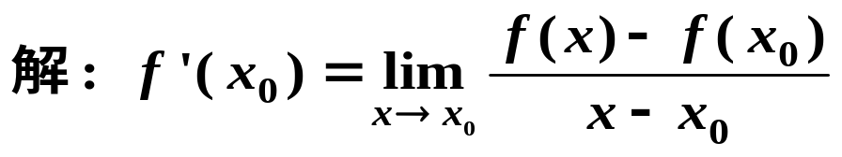
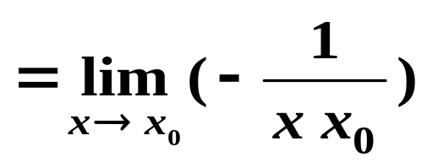
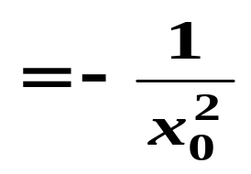
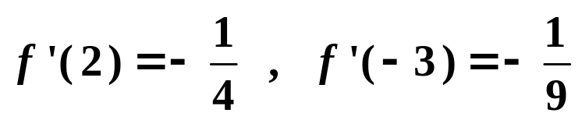

Slide 8

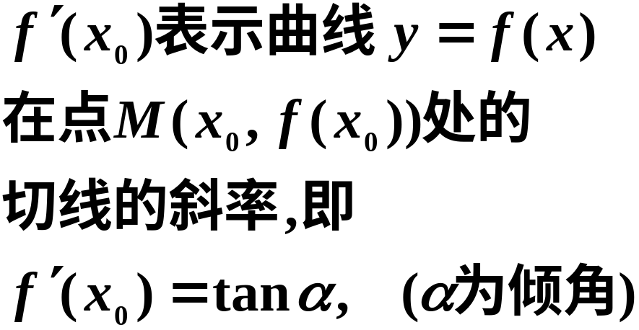

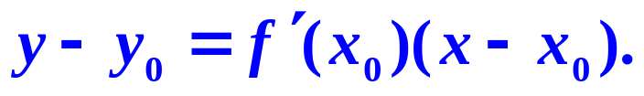
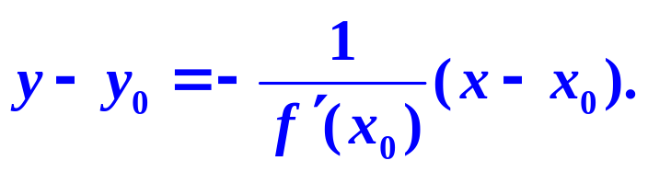
导数的几何意义与物理意义
1.几何意义
切线方程为
法线方程为

Slide 9
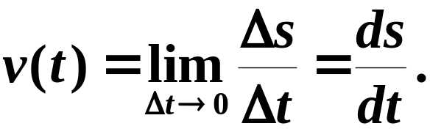
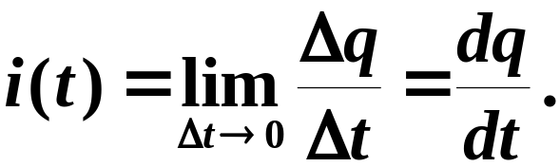
2.物理意义
非均匀变化量的瞬时变化率.
变速直线运动:路程对时间的导数为物体的瞬时速度.
交流电路:电量对时间的导数为电流强度.
非均匀的物体:质量对长度(面积,体积)的导数为物体的线(面,体)密度.

Slide 10
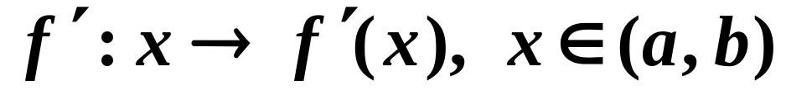
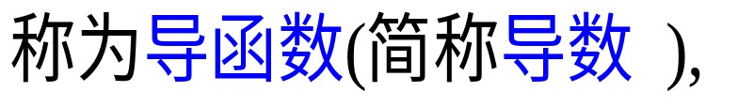
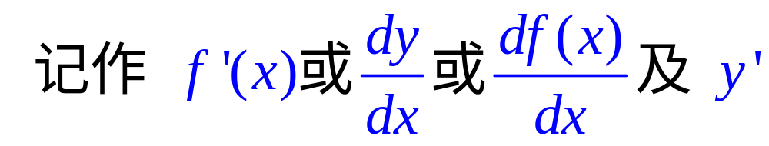

Slide 11


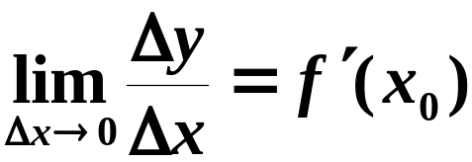
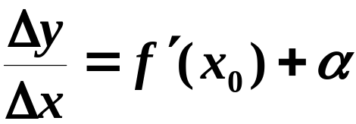


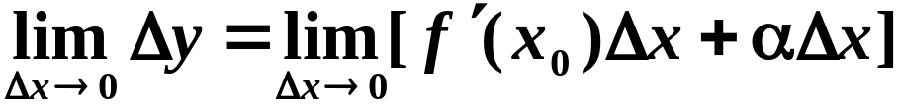


可导与连续的关系
推论 凡可导函数都是连续函数.
证

Slide 12
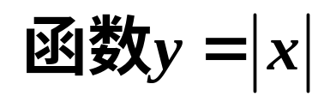





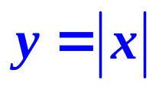
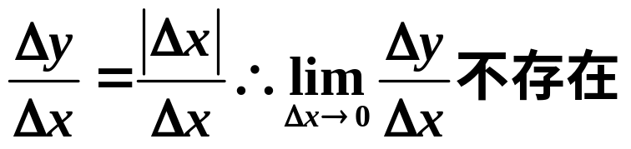

问题 连续函数是否可导？
例
连续
可导

Slide 13
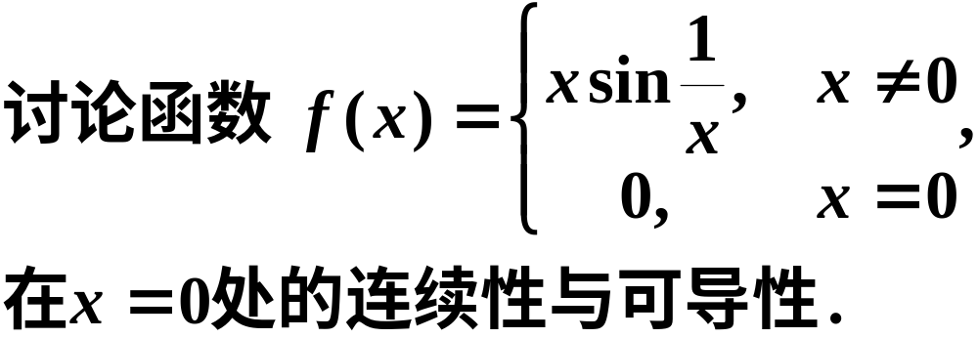
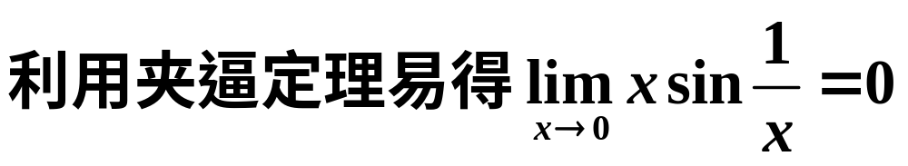







例
解

Slide 14







例
解

Slide 15




极限存在：
连 续：
可 导：
1. 可导 => 连续=> 极限存在
2. 极限不存在=>不连续=>不可导

Slide 16















例

Slide 17





例. 讨论
在 x =1及 x=2 处的可导性。
∴ f(x)在x=2极限不存在，因此不连续,也不可导
对于 x=1:

Slide 18






Slide 19






Slide 20





导数的部分基本公式

Slide 21




Slide 22







Slide 23







Slide 24








Slide 25








Slide 26




Slide 27


















初等函数的导数
1.常数和基本初等函数的导数公式
Notes:
公式的记忆：2+3=5,记忆？思维？

